Slide 1
Opdrachtgeverschap Projectbesluit
Tips over te ontvangen gegevens voor STOP/TPOD
Advies bij inschakelen extern bureau
Heleen Hamelink
25 juni 2026

Slide 2
Rondje Kennismaken & verwachtingen inventariseren
Doelgroep presentatie:
Bevoegd Gezagen Projectbesluit
Stel vooral vragen tussendoor!

Slide 3
Varianten rolverdeling projectprocedure
Bevoegd gezag = initiatiefnemer en opdrachtgever extern bureau
Derde partij = initiatiefnemer en opdrachtgever extern bureau
In beide gevallen BG = besluitvorming + publicatie

Slide 4
Tips
Deel met je initiatiefnemer (+extern bureau) met welke software je op het moment van besluitvorming (proef)publiceert
Als het bureau werkt met andere software?
Plan dan met je initiatiefnemer voldoende tijd in voor besluitvorming. Dit omdat uitwisselen nog het nodige handwerk kost
Wil je weten welke (on)mogelijkheden jouw software heeft?
Vraag het expliciet aan je softwareleverancier
ekst

Slide 5
Samenwerken aan hetzelfde projectbesluit in STOP/TPOD
Onderscheid bij uitvraag:
product (=STOP/TPOD dataset) en/of
dienst (advies, onderdelen van project procedure, analyse etc)
Een bureau kan geen STOP/TPOD-product aanleveren, als ze niet zelf de maaksoftware hebben. Hou daar rekening mee met opdrachtverlening.

Slide 6
Samenwerken aan hetzelfde projectbesluit in STOP/TPOD
Toegang geven van een externe tot je overheidssystemen (ook je plansoftware) is een risico voor data/systeemveiligheid
Andersom kan wel: als ambtenaar toegang krijgen tot de systemen van het externe bureau om daarin samen te werken aan je projectbesluit
Bij sommige software is GEO en de koppeling daarvan aan de dataset een aandachtspunt

Slide 7
Samenwerken aan hetzelfde projectbesluit in STOP/TPOD
Werkproces van overdracht dataset en aansprakelijkheid
(toekomstige audits bij schadeclaims/aansprakelijkheid):
Maak goede afspraken wanneer en op welke wijze het projectbesluit STOP/TPOD wordt overgedragen van initiatiefnemer/bureau aan BG

Slide 8
Samenwerken aan hetzelfde projectbesluit in STOP/TPOD
Voorbeeld:
Prik in je werkproces een datum waarop je de dataset inleest in je eigen software-omgeving(en). En plan ook een proefvalidatie en een proefpublicatie (PRE of viewer) in. Is iedereen comfortabel met het resultaat? Dan neem je op dat moment formeel het product in ontvangst. Dan gaat de aansprakelijkheid over van initiatiefnemer naar bevoegd gezag.

Slide 9
Andere aandachtspunten : GEO
Maak afspraken over de GEO-component
Maak expliciet uitwerking van de annotaties (koppelingen) met GEO

Slide 10
Andere aandachtspunten: Tijdelijk Regelingdeel
Maak afspraken over de werkwijze voor de analyse van het tijdelijk regeling deel (voor zover relevant bij je projectbesluit)

Slide 11
Wat is belangrijk voor raadplegen in het DSO
Annotaties zijn belangrijk voor het raadplegen van de Omgevingsvisie en helpen de data machinaal te lezen t.b.v.:
Toegankelijkheid: beleidsregels kunnen makkelijker worden gevonden en begrepen
Vindbaarheid:
- Per tekstblokje/regel kan zien wel (specifiek) gebied/locatie van toepassing is
- Per gebied klikken op belangrijkste regel/tekst
- Per onderwerp belangrijkste regel/tekst zien
Open stelsel en nieuwe toepassingen: de annotaties zorgen ervoor dat de informatie automatisch benut kan worden voor andere toepassingen (monitoring, OSD, AI, etc)

Slide 12
Annoteren van het projectbesluit
1 Geometrie
(waaronder Gebiedsaanwijzingen en Locatie vd tekst)
2 Interne referenties en Externe referenties
3 Thema’s
4 Tijdelijk regelingdeel (mits van toepassing): Structuur, werkingsgebied, functie, gebiedsaanwijzing etc – maak zo mogelijk aan de voorkant afspraken met de gemeente die het tijdelijk regeling deel ‘ontvangt’

Slide 13



Slide 14
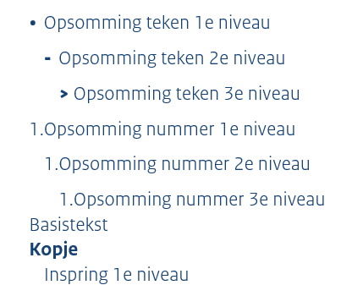
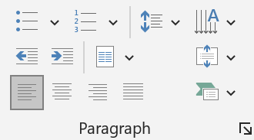
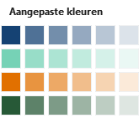

Overzicht van beschikbare tekststijlen > Instructies
              Digitale toegankelijkheid
Een PowerPointpresentatie opslaan als pdf geeft een digitaal toegankelijke pdf. Meestal moet die pdf nog wel nabewerkt worden om 100% goedgekeurd te worden.
Titeldia’s in deze presentatie geven een H1 markering in de digitaal toegankelijke pdf, de overige dia’s een H2.
              Dia-ontwerp en kleurgebruik
Gebruik de fotovakken en tekstvakken in de dia’s, dan voldoet de presentatie aan de richtlijnen van de gemoderniseerde rijkshuisstijl.
In dit sjabloon zijn de huisstijllettertypes en communicatiekleuren ingesloten
              Opmaak
In dit sjabloon zitten
9 tekststijlen. Je kunt
wisselen tussen deze
tekststijlen met deze
standaardknoppen
van MS PowerPoint:
Gebruik dus niet de knop-
pen voor opsommings-
tekens en nummering
Kies elke nieuwe dia altijd
via het uitklapmenu:

